Slide 1
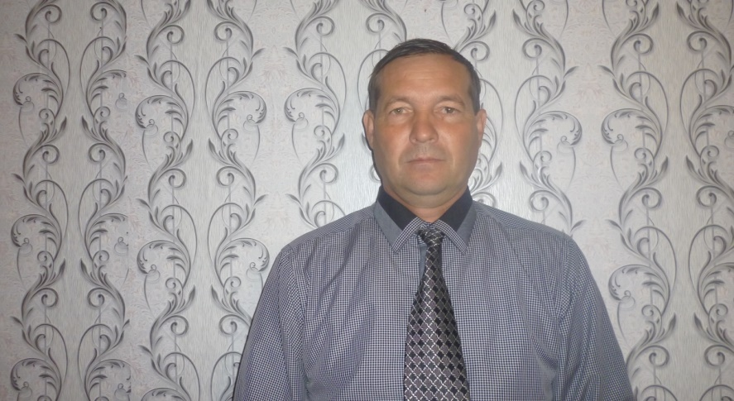
Творческие проекты с обучающимися
Каймонов Николай Викторович,
педагог дополнительного образования кружка
«Столярное дело»

Slide 2
Способность к проектной деятельности является в настоящее время одним из условий профессиональной успешности педагога, которая придаёт творческий характер его деятельности, определяет её инновационный потенциал.
Творчески мыслящий педагог – это требование времени, а обучение проектированию – образовательная услуга, востребованная социальным заказом.

Slide 3
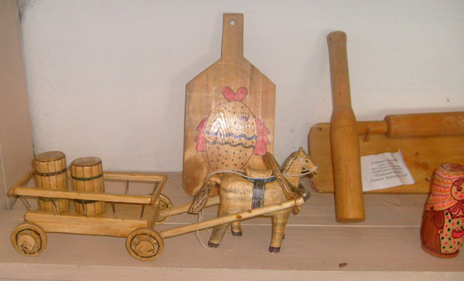
Творческие работы школьников имеет свои особенности. Деятельность которой необходимо научить обучающихся, должна быть для них увлекательна, понятна, ярка, занимательна и на первоначальном этапе, что немаловажно, организована в игровой и групповой форме. Это могут быть мини-проекты, которые развивают творческие способности.

Slide 4
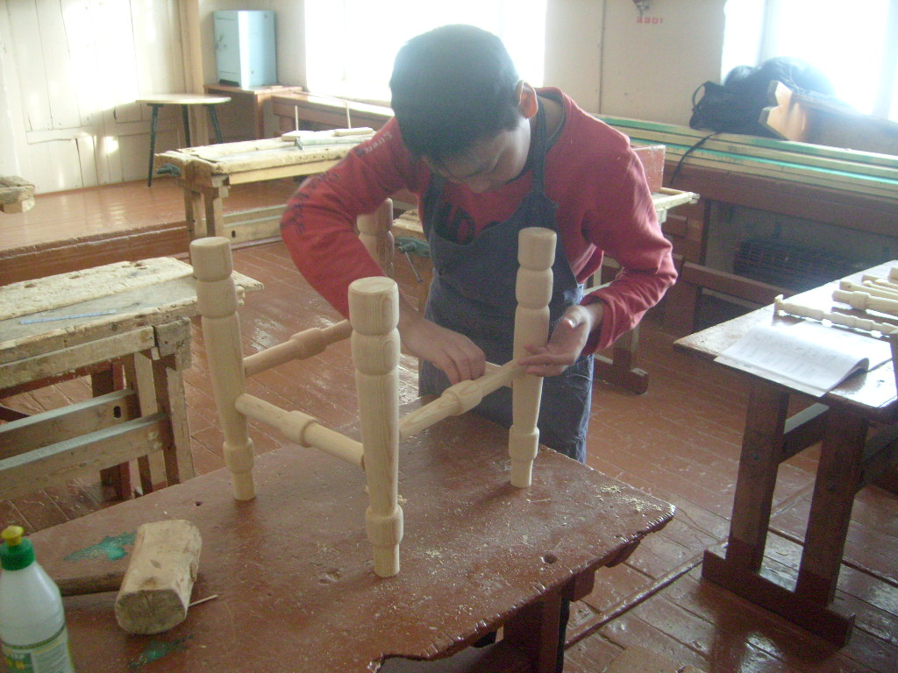
На индивидуальных занятиях с обучающимися мы закрепляем полученные ранее умения, отрабатываем навыки, выполняем творческие задания,+ даёт прекрасные возможности для развития способностей к творчеству. Творческие способности присущи любому человеку, любому ребёнку, только нужно вовремя их раскрыть и развить.

Slide 5
В изготовления проекта происходит формирование навыков учебной деятельности ребёнка, развитие его мыслительной сферы, которая определяет его дальнейшее творческое развитие в проектной деятельности. Дети учатся рассуждать, делать выводы, сопоставлять, сравнивать, анализировать, находить частное и общее, устанавливать простые закономерности, на этом этапе происходит проявление и формирование творческих качеств личности.

Slide 6
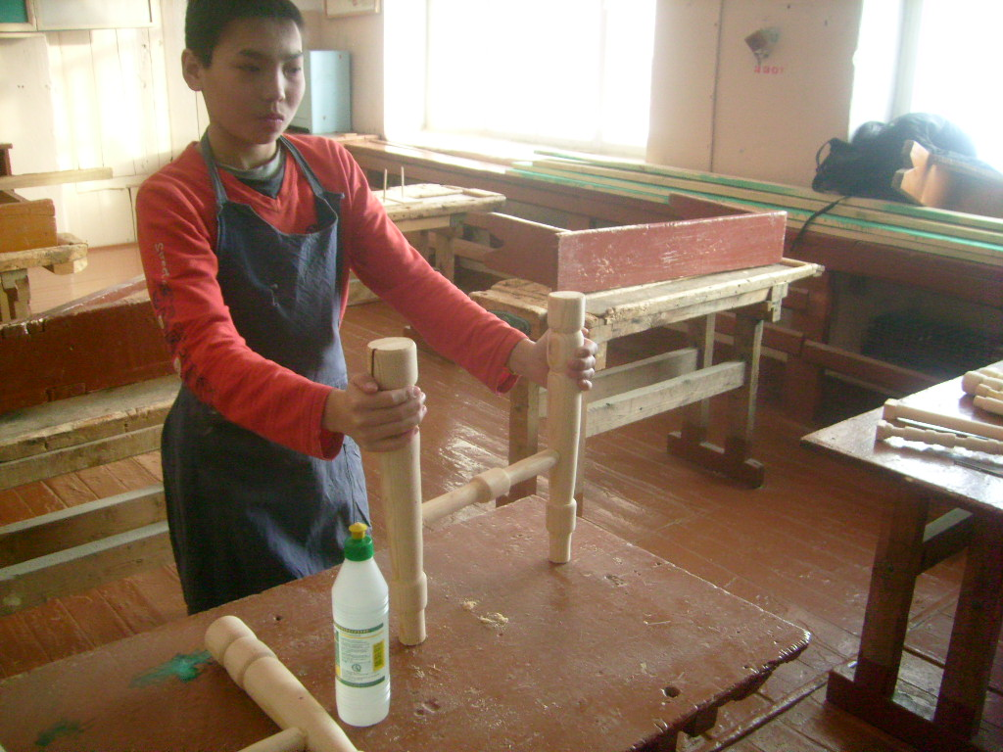
Знание только тогда становится достоянием обучающегося, когда оно является результатом его собственного мышления, понимания или рефлексии. Так например раскрывают не только творческий потенциал личности, но и формируют представление ребенка о будущей профессий+, способствует когда ребенок делает для себя открытие: «Я сам могу!».

Slide 7
Самый ответственный и волнующий момент для обучающихся – защита проекта, поскольку достаточно сложно не только отобрать материал для выступления, соблюдая все условия, но и уверенно донести информацию до слушателей, ориентируясь в содержании работы и находя ответы на вопросы. По созданным работам и их презентации можно выявить наиболее способных и творчески обучающихся.+

Slide 8
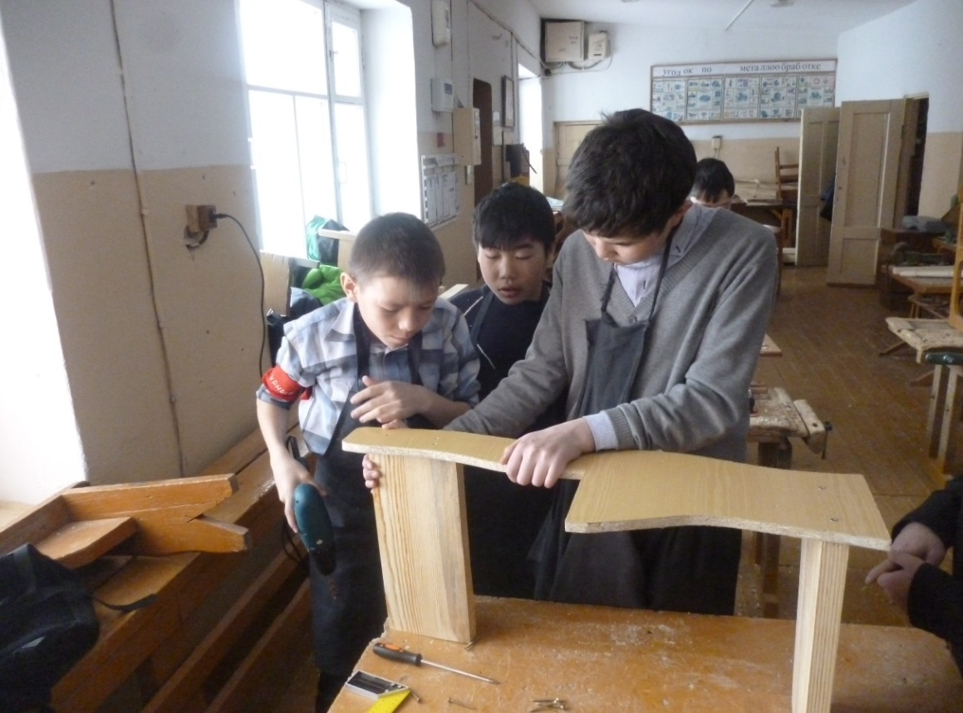
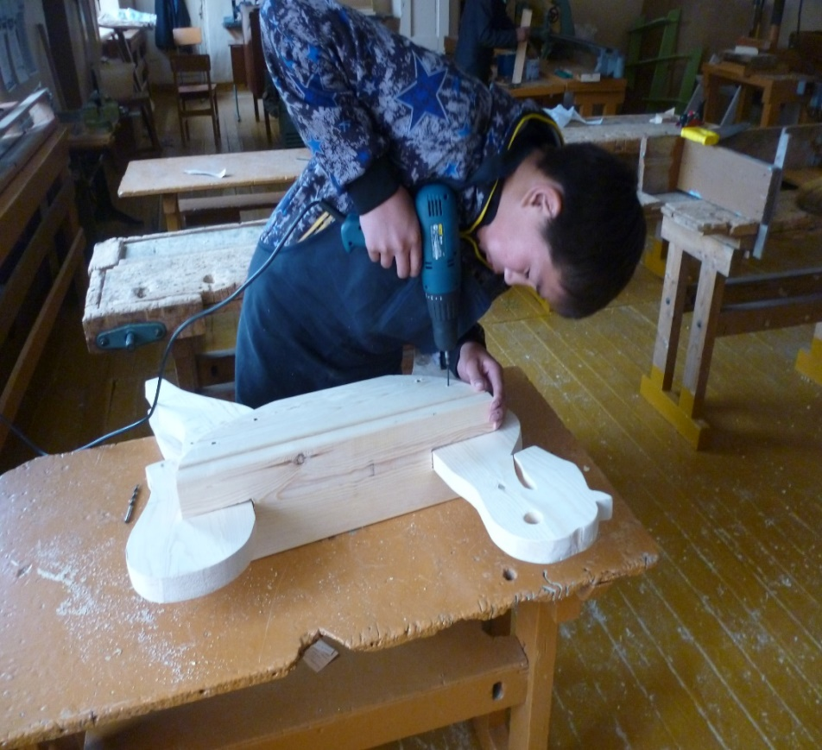
Так, например, обучающийся обладает лучшим воображением, фантазией, большим объемом зрительной и слуховой памяти, имеет большой словарный запас, и работы у таких детей получаются более оригинальные, с глубоким смыслом, выполненные на более высоком уровне, по сравнению с другими детьми.+

Slide 9
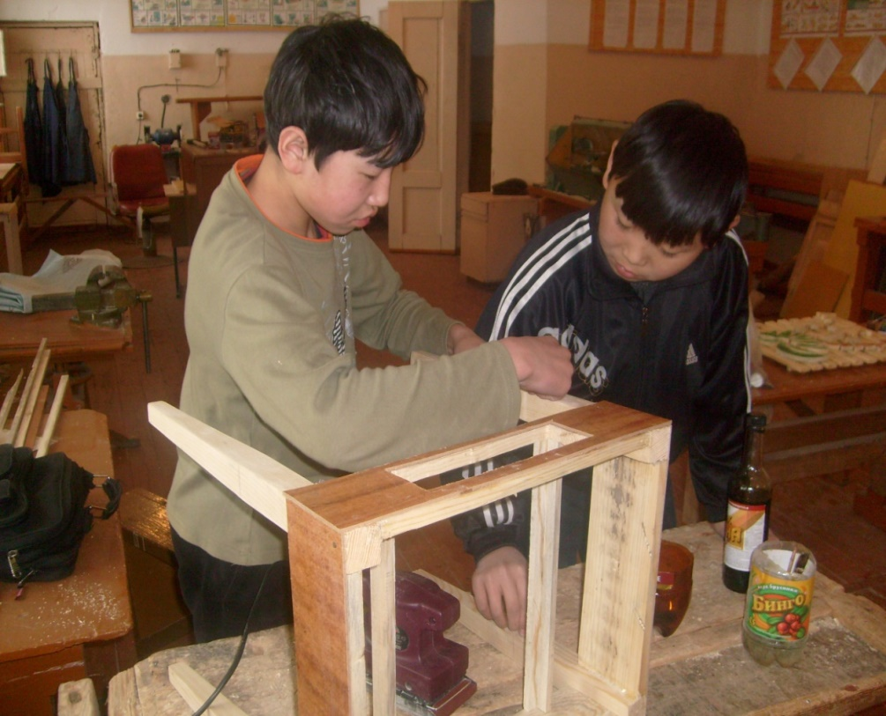
Для педагога, встреча с детьми является своеобразным экзаменом на профессиональную компетентность. Бытует мнение, что талант всегда пробьет себе дорогу. Однако, по данным генетика В.П. Эфроимсона, «из тысячи родившихся с потенциалом гения, на самом деле становится им лишь один».

Slide 10
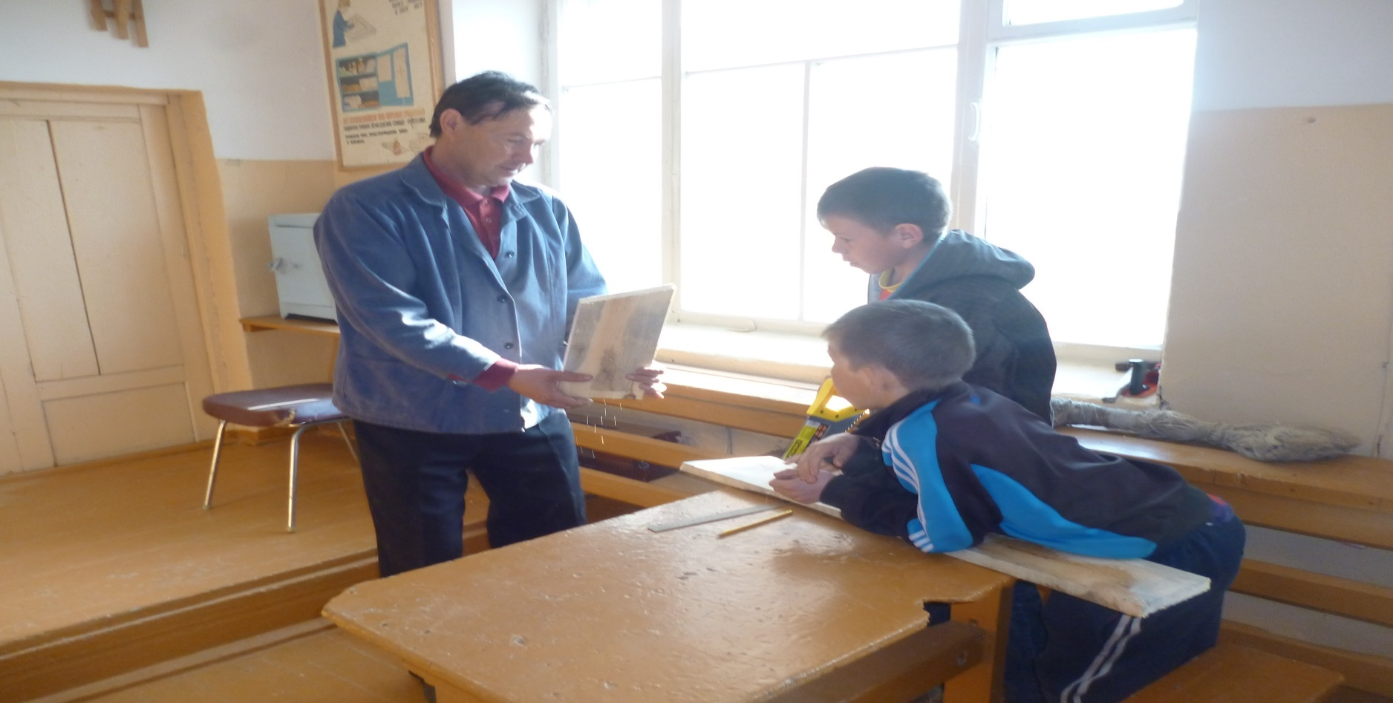
Педагогический вывод прост: талантам надо помогать. Поэтому важно не убить детское творчество, помогать детскому творчеству, развивать детское творчество. А этому способствует включение школьников в проектную деятельность.

Slide 11
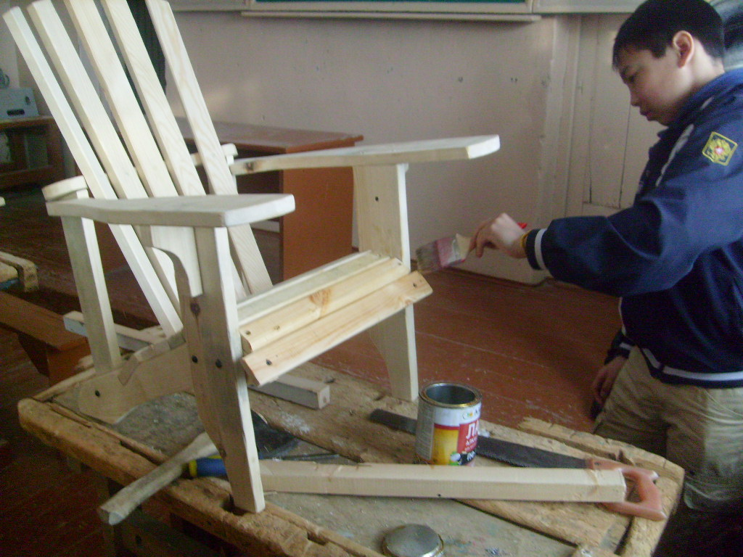
Если в младшем школьном возрасте происходит проявление и формирование творческих качеств личности, то в среднем и старшем школьном возрасте происходит закрепление этих качеств.

Slide 12
Реализуя цель проекта, направленную на развитие познавательной активности и творческих способностей обучающихся, создавали условия для самостоятельного приобретения новых знаний (были обозначены проблемы, которые детям самим захотелось разрешить); формировала навыки поисковой и исследовательской деятельности, работы с информацией (поиск информации в библиотеках, Интернете);
развивала каждого обучающегося как творческую личность, способную определять цели и задачи своей деятельности, способы реализации своих замыслов Творческие проекты позволяют, учитывать интересы обучающихся и их личную мотивацию,

Slide 13
необходимо отметить, что перед нами, педагогами, стоит задача закладывать позиции самостоятельности, активности, инициативности в поиске ответов на вопросы, сборе информации, экспериментировании и применении полученных знаний, умений и навыков в практической деятельности детей.
Организация творческих проектов требует большой работы по конструированию специальных условий для обучающегося с целью выявления и развития его творческого потенциала. Проектная деятельность позволяет проявить себя детям с разными возможностями и интересами. Умение пробудить интерес самостоятельного «добывания»

Slide 14
Знаний, который способствует дальнейшей самореализации ученика, – важнейшее качество педагога.
Таким образом, практика показала, что творческие проекты, способен сформировать интерес детей к познанию нового, что является важным условием развития творческих способностей обучающихся.

Slide 15
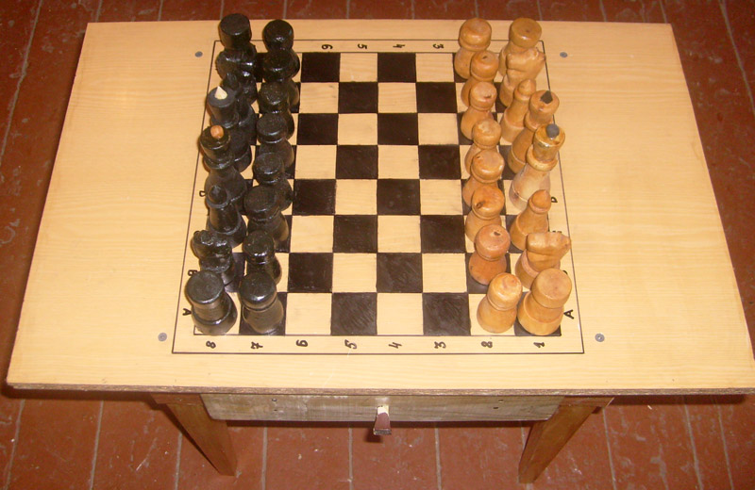
За время моей работы обучающиеся приняли участие в различных конкурсах, что обеспечило возможность успеха каждому, способствовало развитию таких важных в любой сфере деятельности качеств личности, как организованность, целеустремленность, познание нового, доведение дела до завершения.

Slide 16
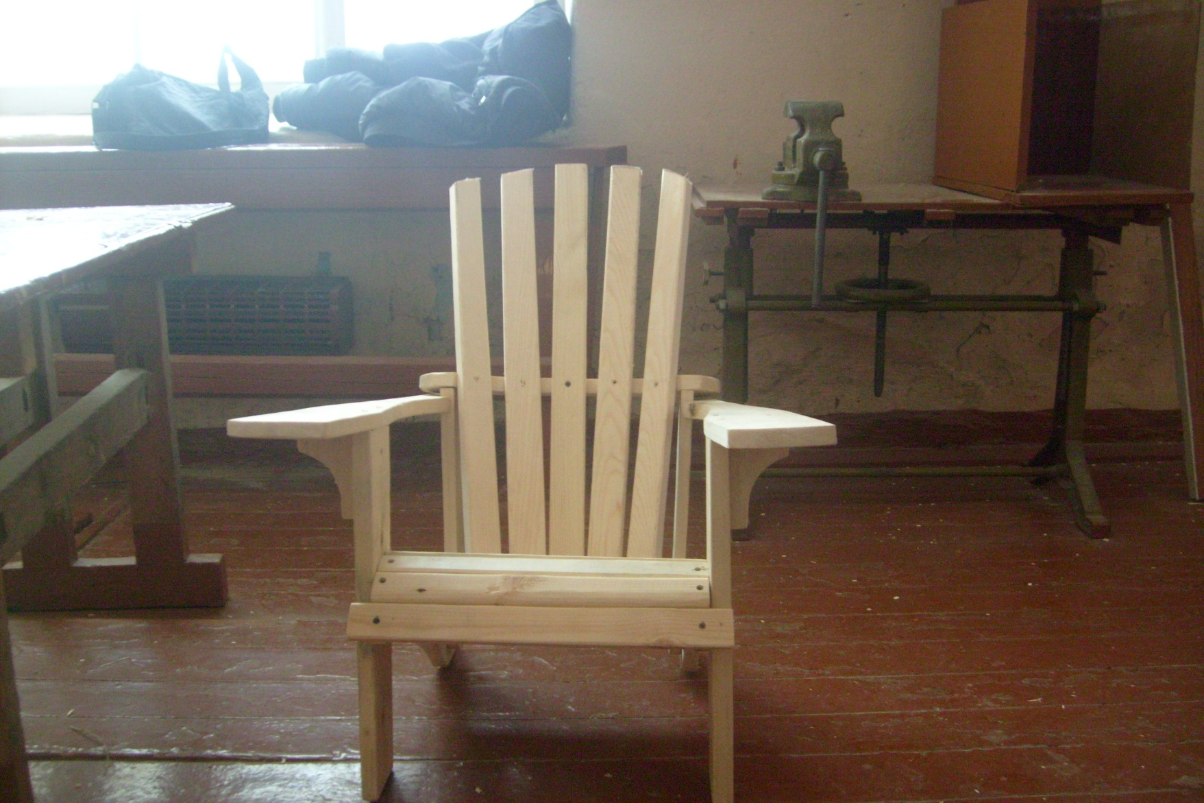
Участие в районной конференции
2013-14 уч.г.
I место
Бартагаев Максим

Slide 17
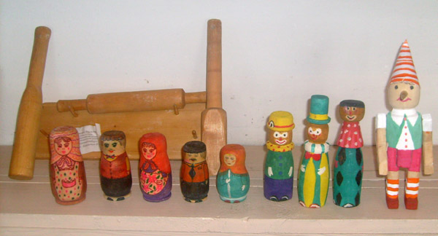
2014-15 уч.г. Муниципальный этап всероссийской олимпиады школьников по технологии: победитель – Шангинов Кирилл. Призер – Миленханов Петр призер – Гудуев Николай призер – Игнатьев Николай

Slide 18
2015-16 уч.г. Муниципальный этап всероссийской олимпиады школьников по технологии: Призер – Миленханов Петр

Slide 19
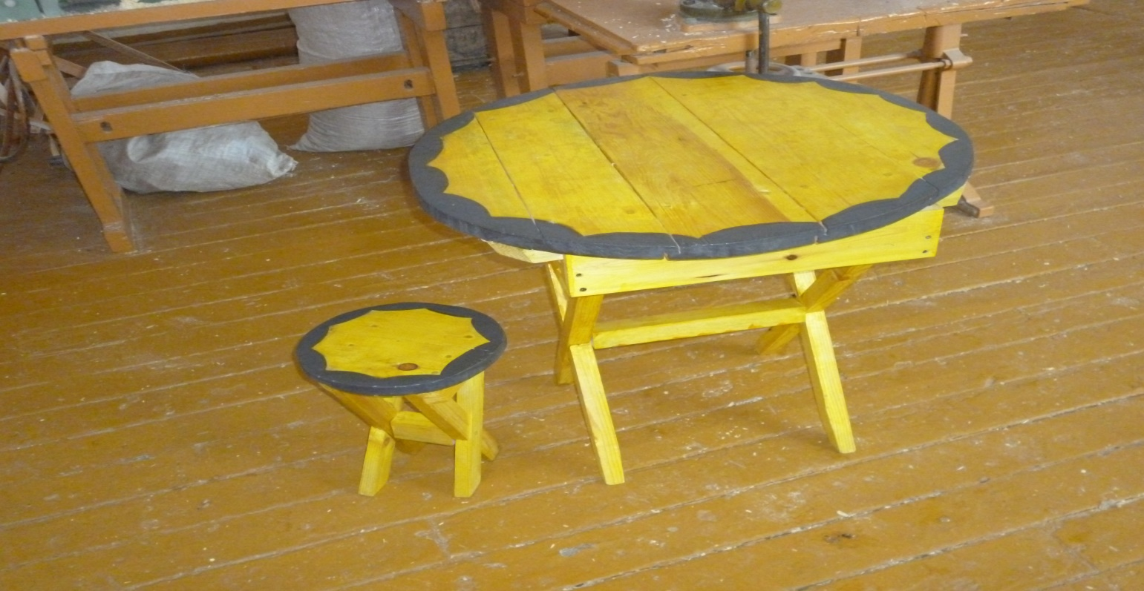
2014-15 уч. г. Декоративно- прикладное творчество. Районный уровень: 1 место – Антонов Федя 1 место – Дуринов Валерий 3 Место – Марханов Николай.

Slide 20
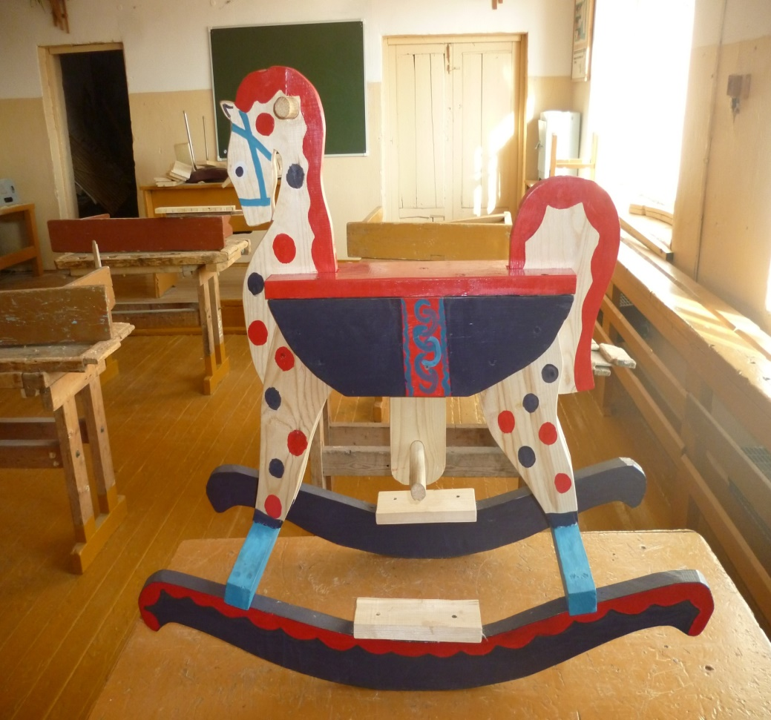
Призеры областной выставке-2015 г. Дуринов Валерий и Антонов Федор

Slide 21
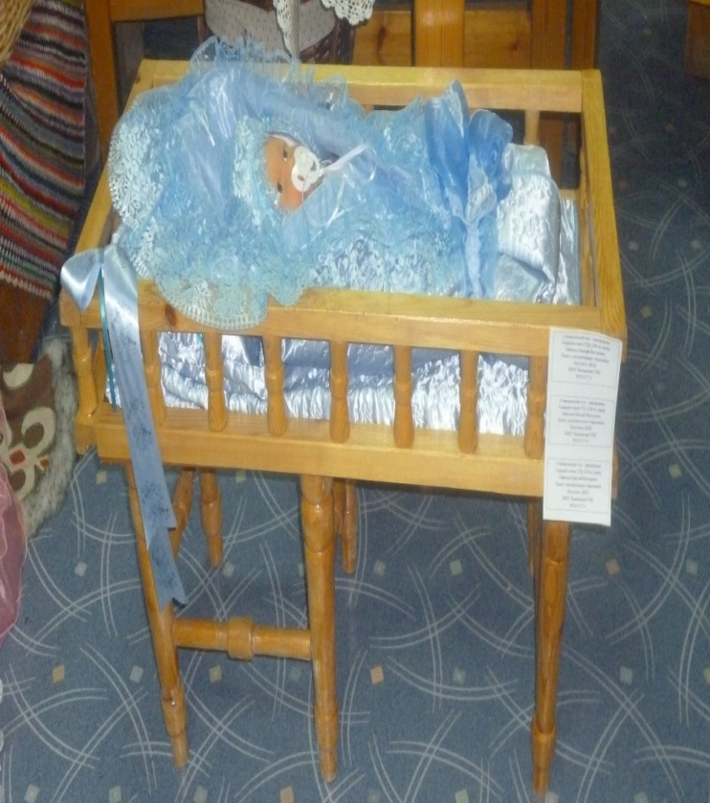
2015 г. Стул-трансформер, Победитель областной выставке лучших изделий художественного творчество педагогов учреждений общего, начального, профессионального и дополнительного образования детей «Мастер золотые руки – 2015»

Slide 22
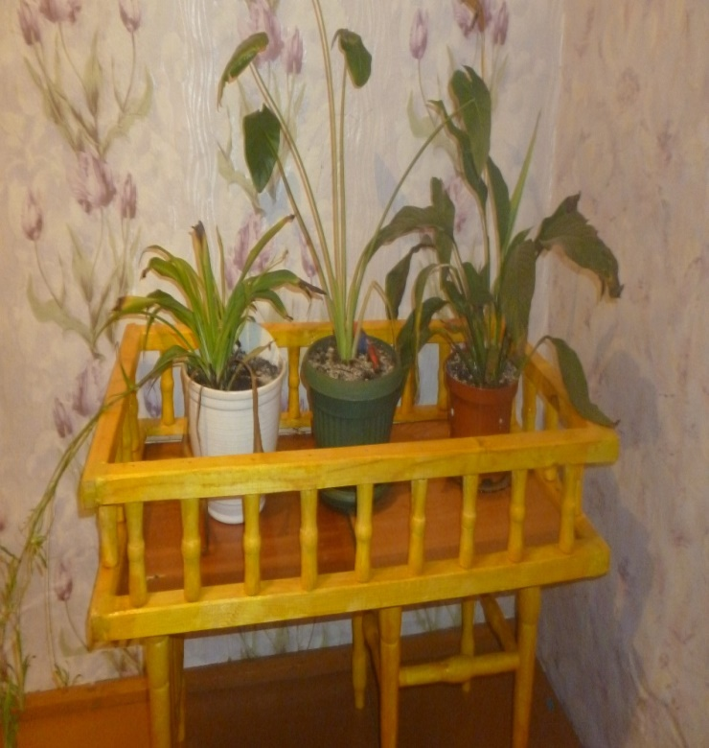
2016 г. Победитель Фестиваля «Храни свои корни» Миленханов Иннокентий «Стул-трансформер»

Slide 23
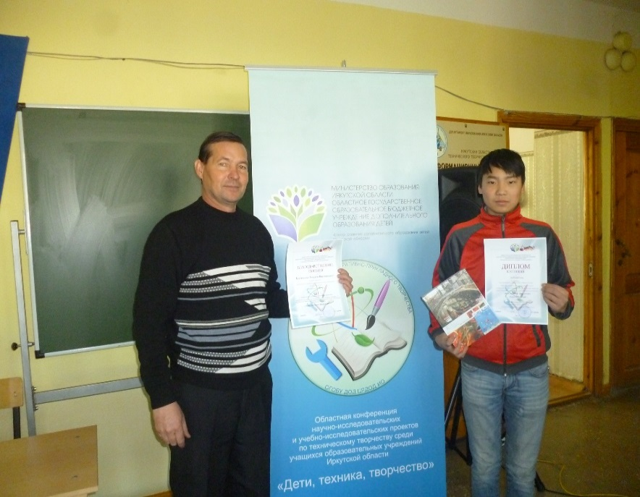
Областная конференция «Дети, техника, творчество» 2014 г. Гудуев Николай:3 - место

Slide 24
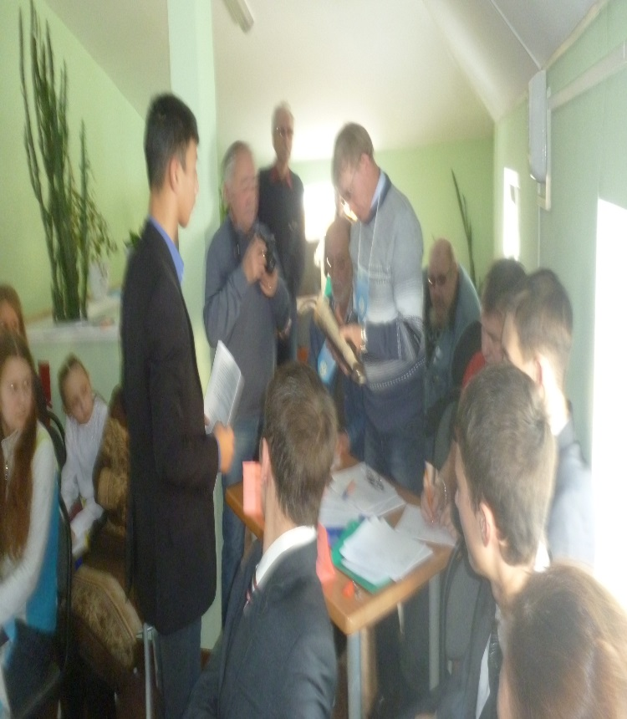
Областная конференция «Дети, техника, творчество» 2015 г. Шангинов Кирилл:2 – место Миленханов Петя: Участник

Slide 25
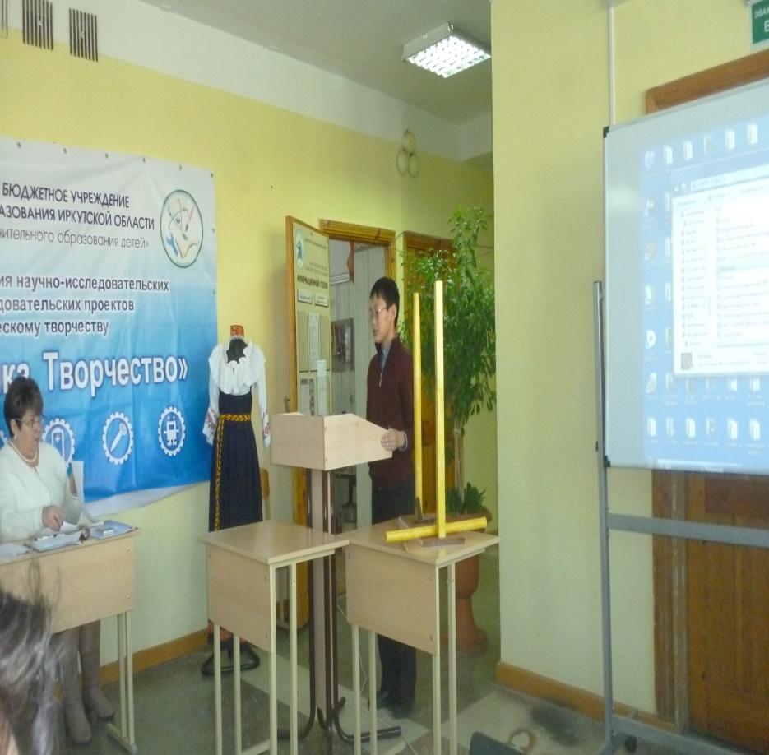
Областная конференция «Дети, техника, творчество» 2016 г. Хажинов Михаил:2 - место

Slide 26
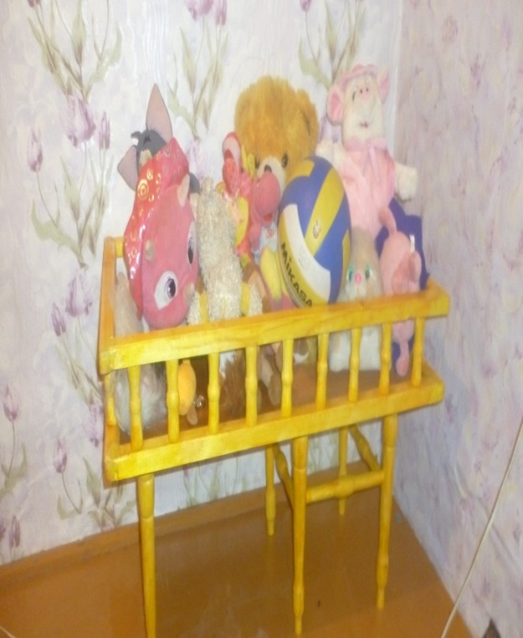
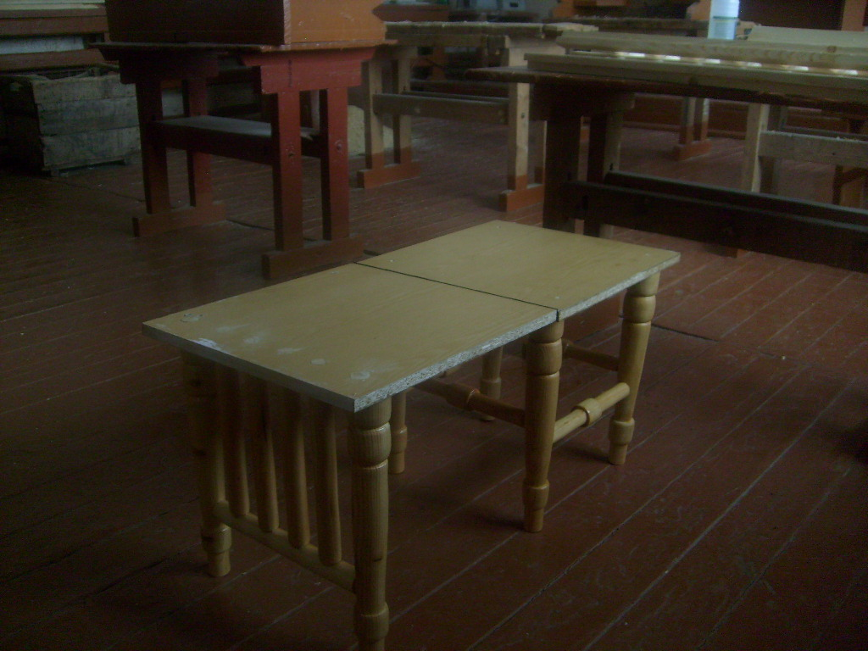
Много функциональ ный Стул-трансформер

Slide 27
Спасибо за внимание

